Slide 1



1조
SPRING 프로젝트
[
KOBUS
]
고속버스 예매 서비스
안준호[팀장] / 이정인 / 양재원 / 김승효 / 최승호

Slide 2

01
02
03
기획의도
KOBUS 요구분석
KOBUS DB 설명
KOBUS 주제 선정 이유
KOBUS 요구분석 설명
KOBUS 논리데이터모델링
CONTENTS
04
05
06
프로젝트 소감 및 QNA
기능 설명
기능 시연
각 기능별 구현 설명
소감, 어려웠던 점

Slide 3

01
KOBUS 기획의도

Slide 4


NO.02
KOBUS 기획의도
KOBUS 시스템은 프론트엔드와 백엔드가 유기적으로 연결되어야 하는 복합적인 구조를 갖고 있어 학습과 프로젝트 구현 측면에서도 도전적이면서도 의미 있는 주제였습니다.
하나의 웹사이트에서 다양한 노선, 시간표, 요금, 좌석 정보를 통합적으로 확인하고 예매할 수 있다는 점에서 실제 생활 속 문제를 해결하는 실용적 주제라고 판단했습니다.
KOBUS는 단순한 예약 시스템을 넘어, 사용자 편의성과 시스템 효율성을 함께 고려한 서비스 설계 주제로서 적합하다고 판단하여 선정하게 되었습니다.

Slide 5
NO.02
KOBUS 핵심기능
전국 고속버스 예매 통합 플랫폼 제공
지역/회사별로 흩어진 예매 시스템을 하나로 통합하여, 전국 고속버스 노선을 한 곳에서 검색, 조회, 예매 가능하도록 함.
고객 중심의 빠르고 편리한 예매 UX 제공
복잡한 예매 과정을 최소화하고, 출발지, 도착지, 날짜 선택만으로 바로 예매 가능한 구조.
고속버스 이용 정보와 혜택 제공
등급(우등, 프리미엄, 심야)별 요금 안내 및 할인 정보 제공.
회원가입을 통해 예약 내역 조회, 취소, 환불 등 편의 기능도 제공.
카카오페이, 네이버페이 등의 간편 결제 기능 제공
게시판 기능을 구현해 고객 문의 접수 기능 제공

Slide 6
역할분담
안준호 [팀장]
이정인 [총괄]
양재원
로그인 / 회원가입
마이페이지
관리자페이지
메인페이지 및 예매
예매 조회/변경/삭제
예매 시간표 조회
예매 출도착지 조회 예매 배차선택
CONTENTS
김승효
최승호
정기권 / 프리패스 구매 및
결제
예매 결제
자주 묻는 질문
자유게시판
유실물 센터

Slide 7
02
KOBUS 요구분석

Slide 8

NO.03
KOBUS 요구분석
메인페이지
메인페이지에 빠른예매 기능을 구현해 출발지와 도착지, 날짜, 등급을 선택하면 바로 배치 조회 페이지로 넘어가야한다 예매 확인 버튼을 통해 메인페이지에서 가장 최근 예매내역을 확인 할 수 있다
회원가입/로그인
회원가입/로그인을 통해서 예매 조회 및 승차권을 예매할 수 있다. 로그인이 완료된 사용자만 예매를 진행 할 수 있다.
예매하기
출발지와 도착지, 날짜, 등급을 통해 운영중인 버스 스케줄을 확인하여 원하는 배차의 승차권을 예매할 수 있다.
결제하기
승차권을 선택한 후 일반 카드 결제 / 정기권 / 프리패스 / 카카오페이 / 네이버페이 등 간편결제가 가능하다
정기권/프리패스
회원은 정기권과 프리패스를 별도로 구매할 수 있으며 승차권 결제 시 구매 옵션으로 사용할 수 있다.
정기권/프리패스도 구매조회/취소가 가능하다

Slide 9
NO.03
KOBUS 요구분석
예매 조회/변경/취소
사용자는 본인이 결제한 승차권 목록을 조회할 수 있으며 예매를 변경하고 취소할 수 있다.
마이페이지
사용자는 마이페이지에서 본인이 구매한 프리패스/정기권을 확인 할 수 있으며, 회원 정보를 수정할 수 있다.
게시판
사용자는 자주묻는질문 게시판에서 서비스에 대한 정보를 확인할 수 있으며, 자유게시판에 글과 댓글을 작성할 수 있다.

Slide 10
02
KOBUS DB 설명

Slide 11
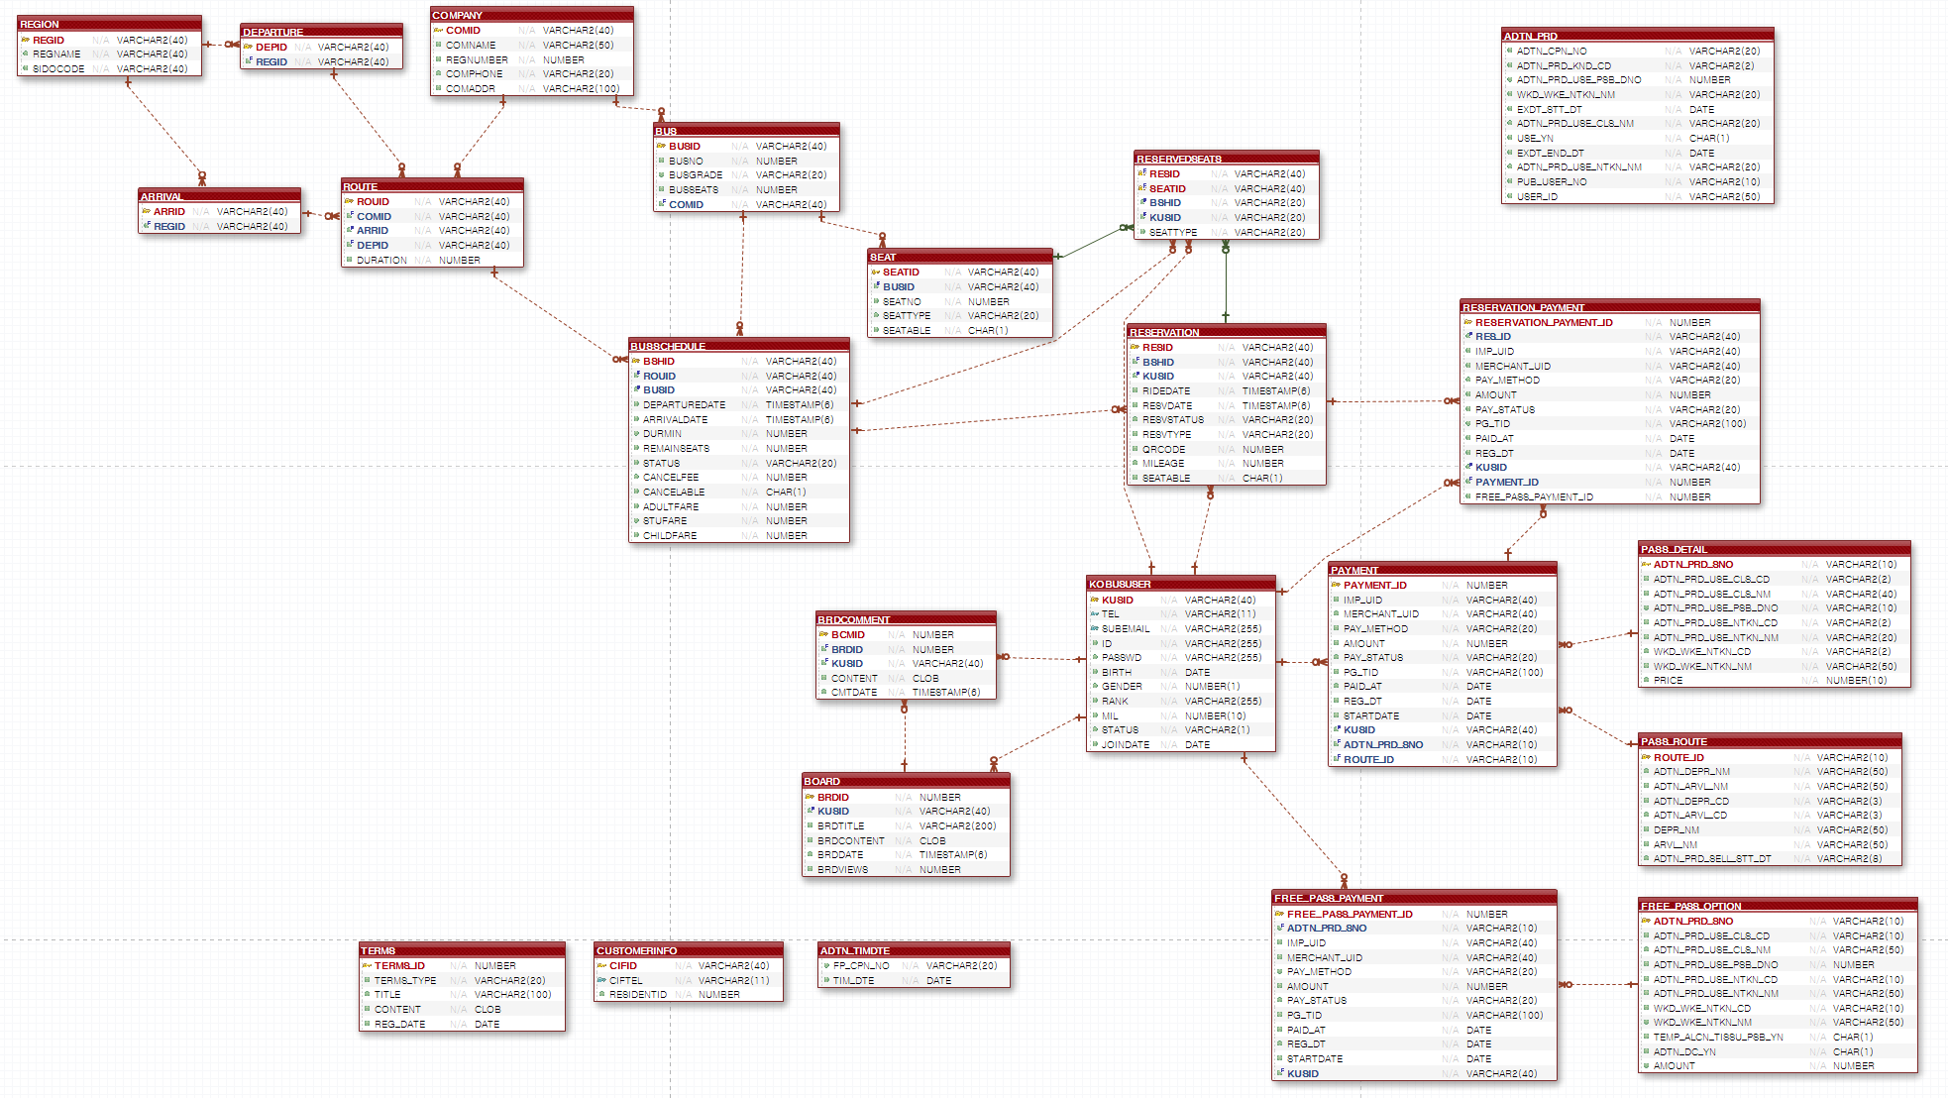
NO.04
전체 DB 구조도

Slide 12
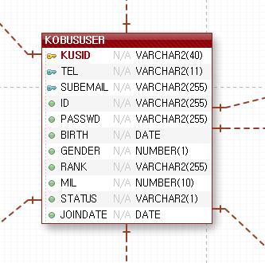
NO.04
로그인/회원가입 DB
KUSID(PK) : 회원식별ID(시퀀스)
회원의 ID,PW,TEL 등등의 개인정보를 저장하는 테이블
회원가입이 이루어지면 이 테이블에 회원의 정보가 insert됨
가입일자, 마일리지 포인트, 등급으로 회원들을 관리함

Slide 13
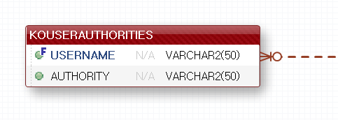
NO.04
로그인/회원가입 DB
USERNAME(FK) : KOBUSUSER – ID값을 외래키참조
SPRING SECURITY 에서 필요한 USERNAME, AUTHORITY를 지정해두는 테이블
AUTHORITY : 회원 권한값 저장하는 컬럼

Slide 14
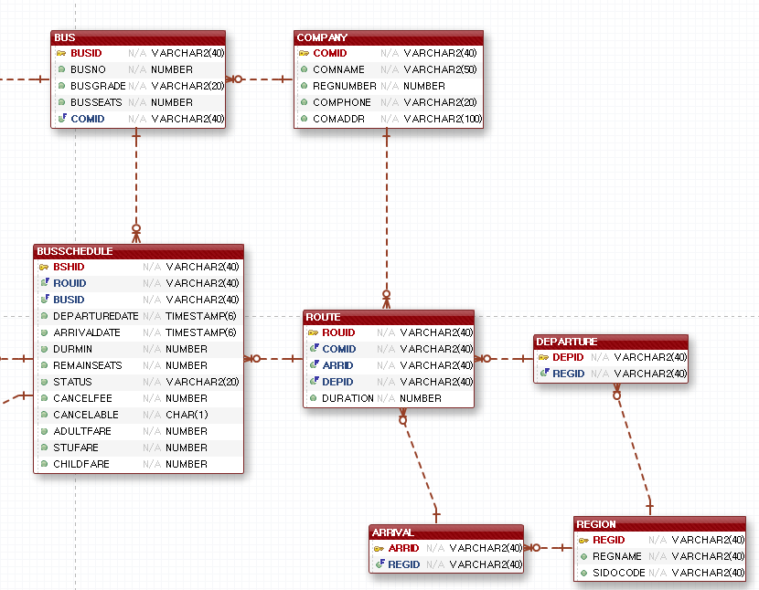
NO.04
예매 – 출도착지/배차 조회
BUSSCHEDULE: 배차 정보 관리 (출발일시, 남은 좌석, 요금 등)
ROUTE: 노선 정보 (회사, 출발지, 도착지, 소요시간 포함)
BUS: 버스 정보 (등급, 좌석 수, 소속 회사 등)
COMPANY: 버스 회사 정보
DEPARTURE / ARRIVAL: 출발 및 도착 터미널 정보
REGION: 지역 및 시도 코드 관리

Slide 15
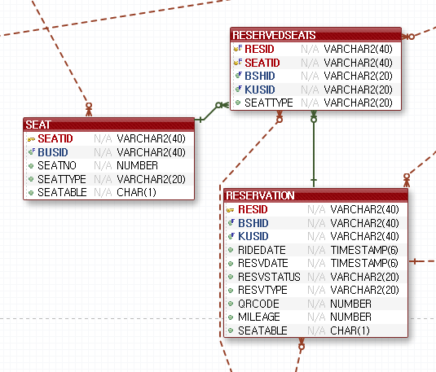
NO.04
예매 – 좌석 관리 DB
버스의 좌석 정보를 관리하는 SEAT 테이블에서 좌석별 정보를 가져와 예매 테이블에서 버스 안의 몇번 좌석을 예매하는지의 정보를 입력합니다.
또한 한명이 하나 이상의 좌석을 예매할 수 있어 예약한 좌석을 관리하는 RESERVEDSEATS 테이블로 사용자가 예약한 전체 좌석 정보를 관리합니다.

Slide 16
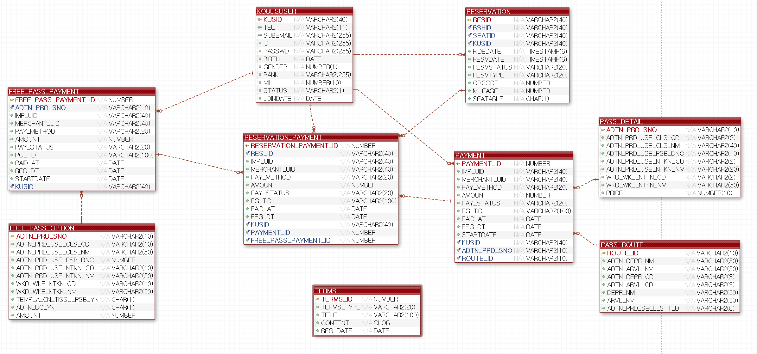
NO.04
결제관리 DB

Slide 17
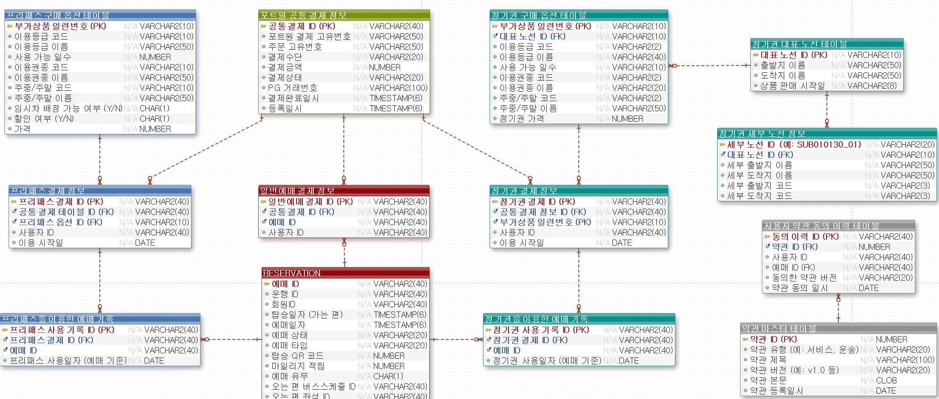
NO.04
변경된 결제관리 DB

Slide 18
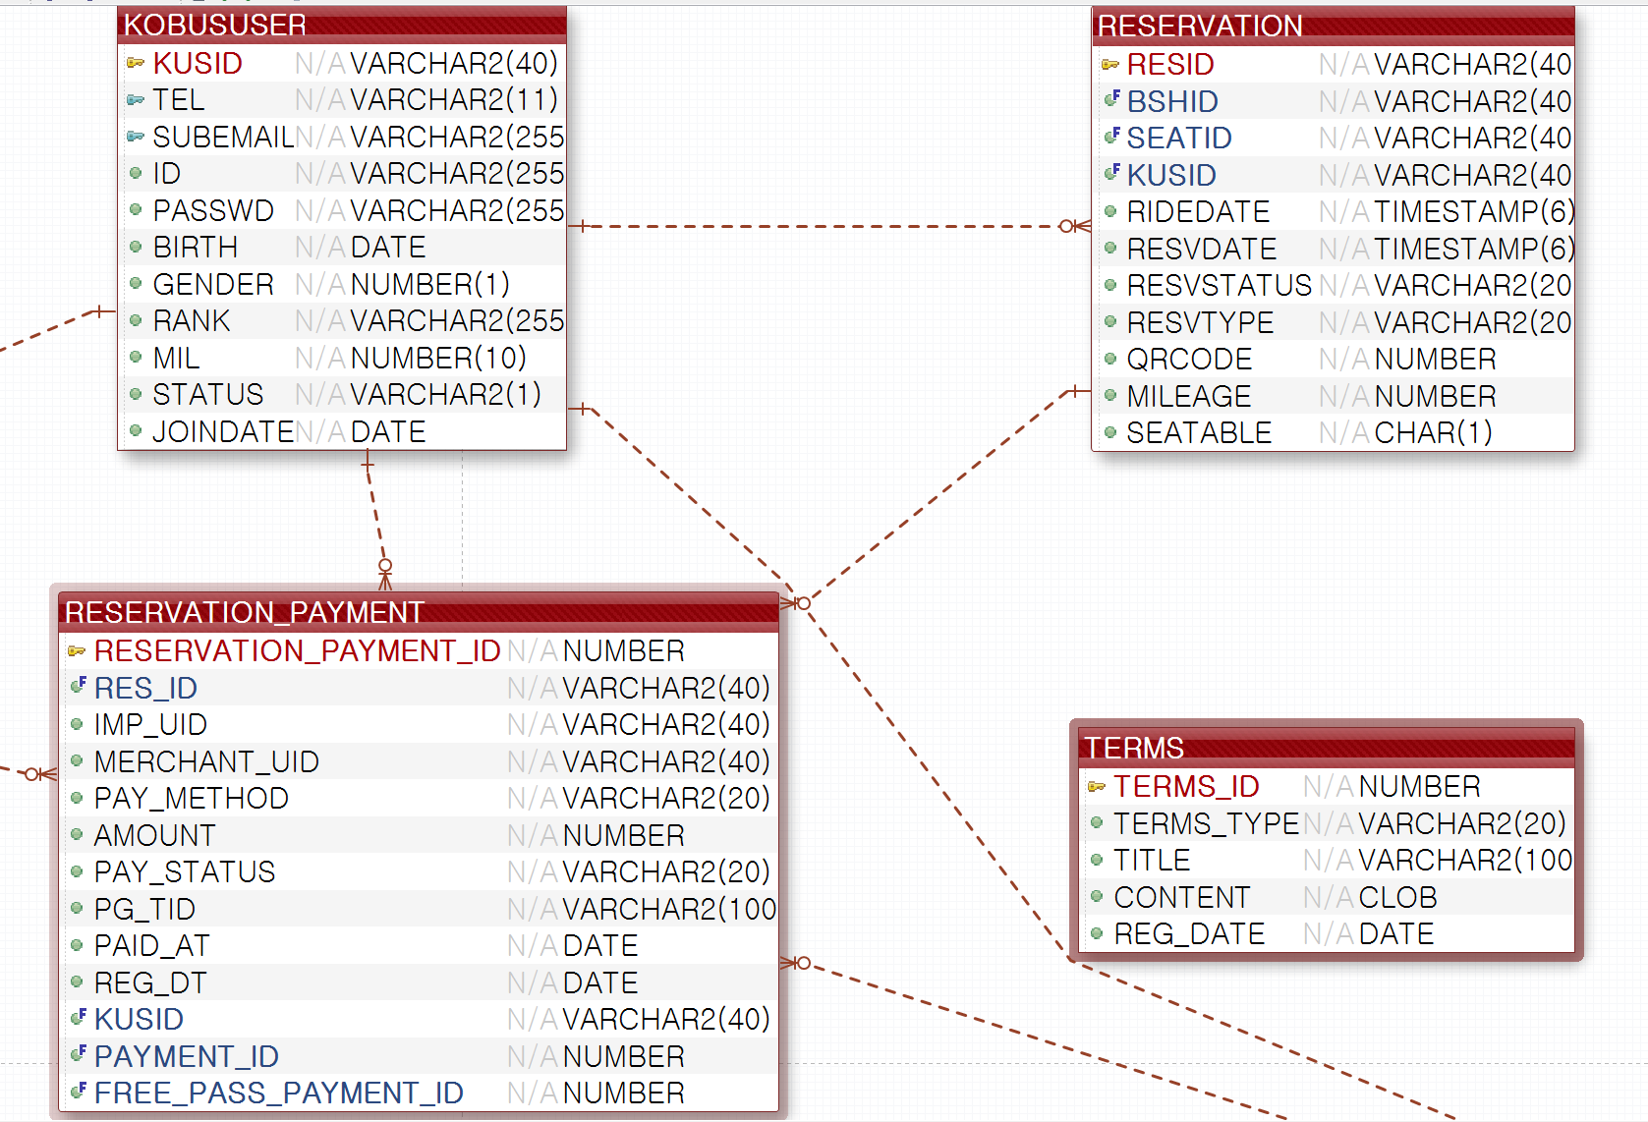
NO.04
일반결제 / 예매 DB

Slide 19
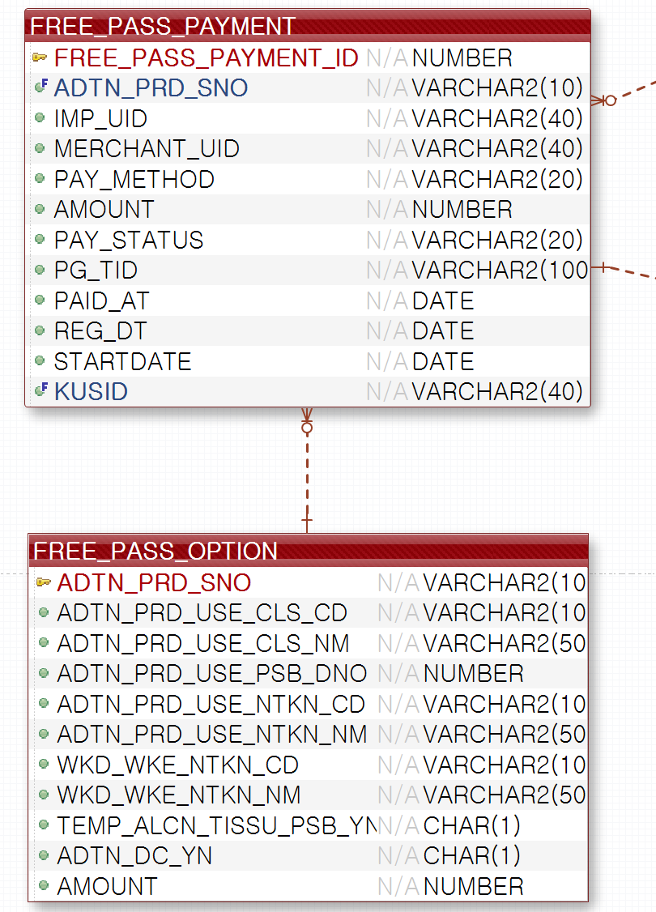
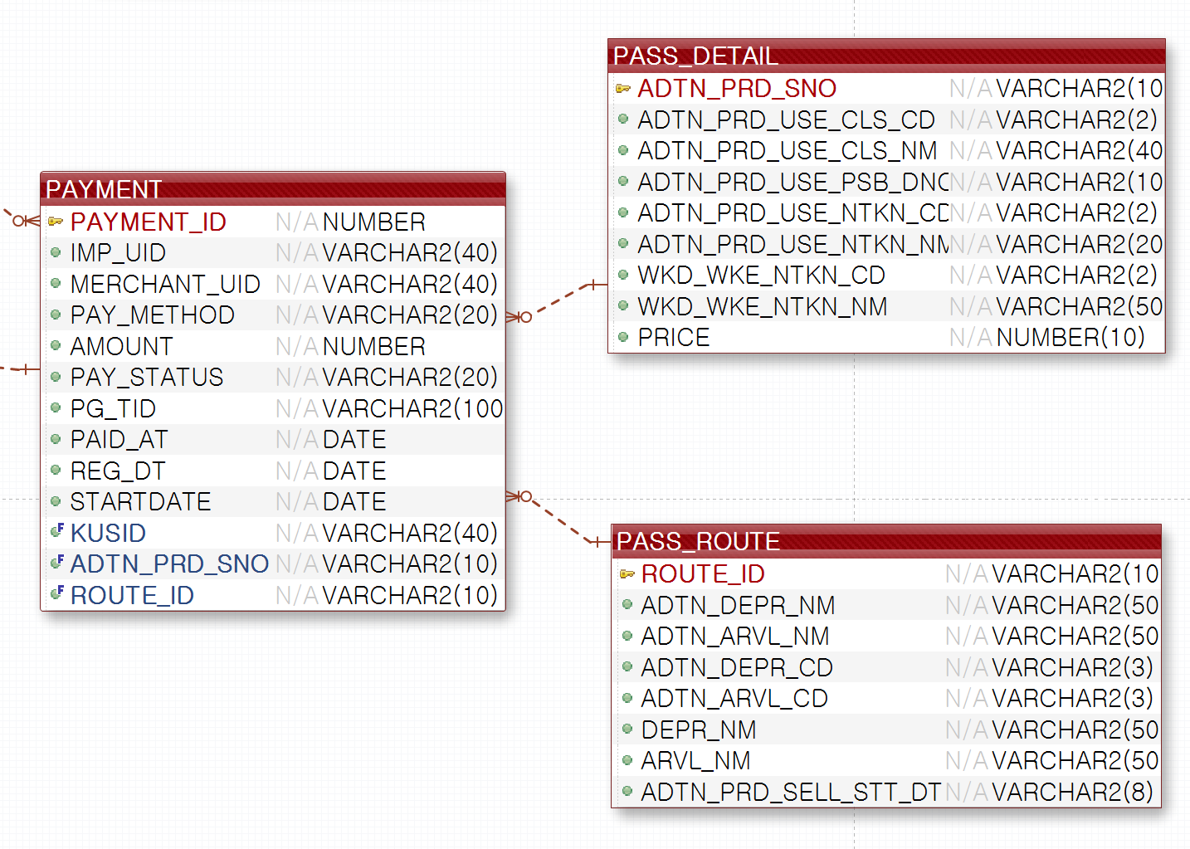
NO.04
프리패스 / 정기권 DB

Slide 20
게시판 DB
NO.04
KOBUSUSER
KUSID(PK) |  | VARCHAR2(40)
TEL |  | VARCHAR2(11)
SUBEMAIL |  | VARCHAR2(255)
ID |  | VARCHAR2(255)
PASSWD |  | VARCHAR2(255)
BIRTH |  | DATE
GENDER |  | NUMBER(1)
RANK |  | VARCHAR2(255)
MIL |  | NUMBER(10)
STATUS |  | VARCHAR2(1)
JOINDATE |  | DATE
BOARD
BRDID(PK) |  | NUMBER
KUSID(FK) |  | VARCHAR2(40)
BRDTITLE |  | VARCHAR2(200)
BRDCONTENT |  | CLOB
BRDDATE |  | TIMESTAMP(6)
BRDVIEWS |  | NUMBER
BRDCOMMENT
BCMID(PK) |  | NUMBER
BRDID(FK) |  | NUMBER
KUSID(FK) |  | VARCHAR2(40)
CONTENT |  | CLOB
CMTDATE |  | TIMESTAMP(6)

Slide 21
02
KOBUS 기능 설명

Slide 22
NO.04
로그인/회원가입 기능
로그인시도
Spring Security FilterChain
UsernamePasswordAuthenticationFilter
UserDetailsService
사용자 정보 로드 (DB 조회)
비밀번호 일치 여부 검사
권한 없음
403 접근 거부 페이지
인증 실패 처리 (FailureHandler)
정상 접근
사용자 페이지 접근 AccessDecisionManager로 권한 검사
로그인 성공 후 메인 페이지
세션에 사용자 정보 및 권한 저장
인증 성공
AuthenticationSuccessHandler 호출

Slide 23
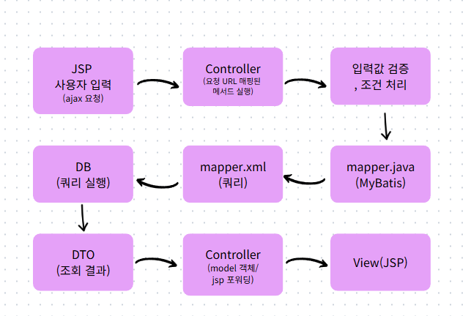
NO.04
예매 – 출/도착지 조회
사용자의 요청을 시작함
요청 URL 매핑된 메서드가 실행
입력값 검증, 조건 처리 등
MyBatis가 자동으로 Mapper.xml 에 정의된 SQL로 연결
SQL 실행 → DB 결과를 DTO 리스트로 반환
Model 객체에 담아서 JSP 포워딩
JSP 응답

Slide 24
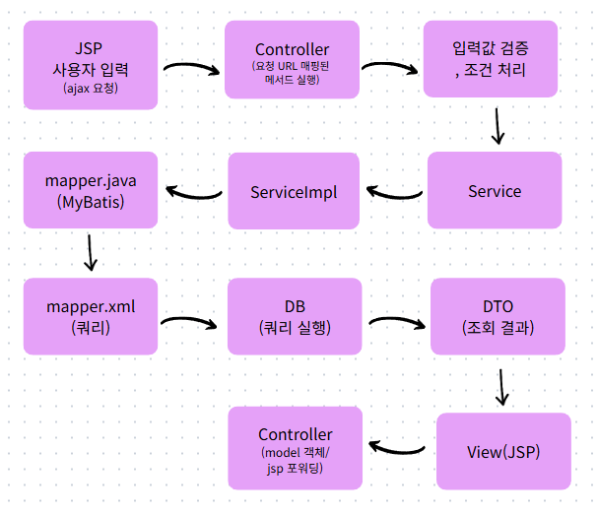
NO.04
예매 - 배차조회
Service – 제공 기능 인터페이스
ServiceImpl – 기능 구현

Slide 25
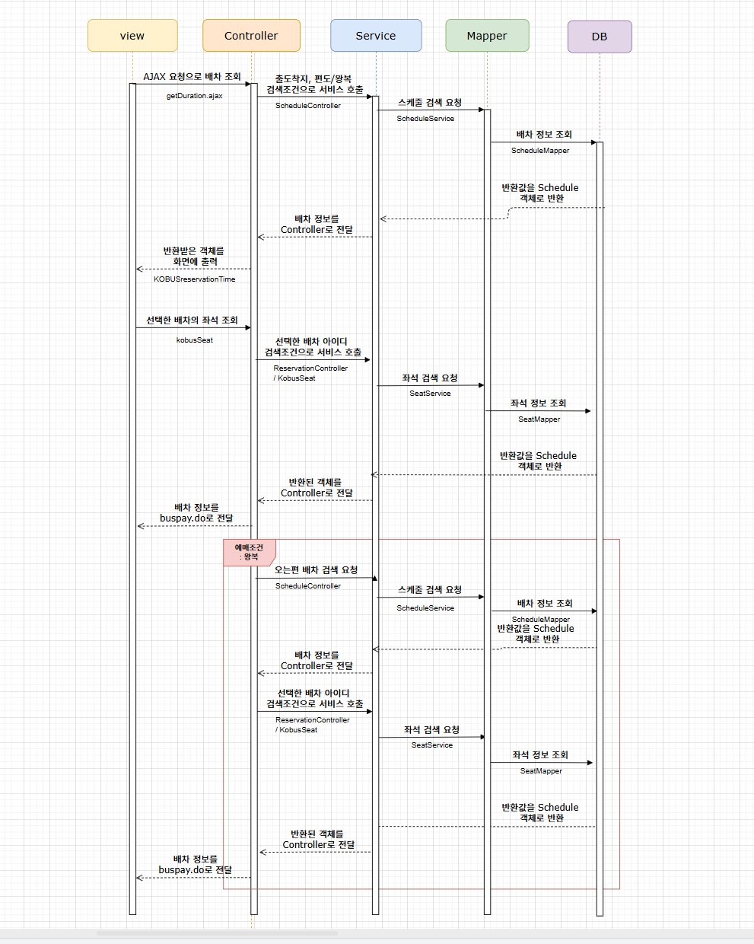
NO.04
예매 - 왕복예매
View
Controller
ajax 요청
reservationTime.jsp
kobus_seat.jsp
ScheduleController (배차조회)
ReservationController(버스조회)
핵심 비즈니스 로직 담당
Service/Mapper
Service/Mapper
DB 연결
SeatService
ScheduleService
SeatService
ScheduleService

Slide 26
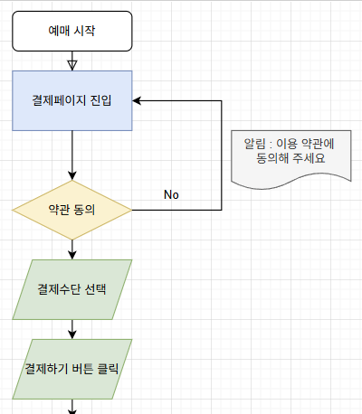
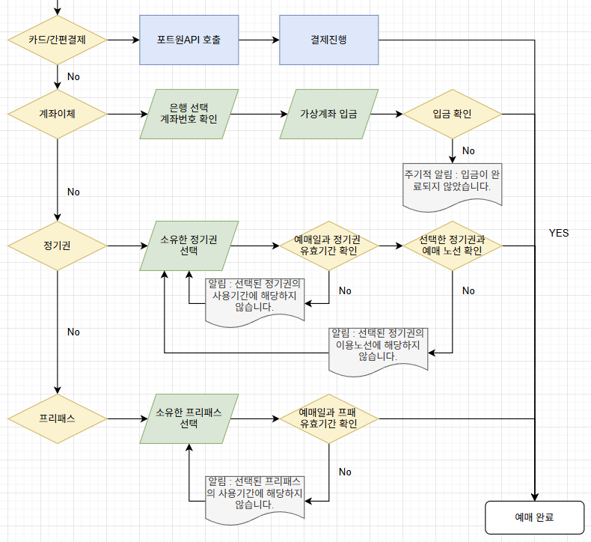
NO.04
예매 - 결제관리

Slide 27






NO.04
정기권 / 프리패스 기능
반복 탑승객을
위한 할인권,
유효기간 내
무제한 이용
금액, 기간계산 표시
기간/옵션 등 선택
결제
응답처리
DB저장​
결제완료!

Slide 28
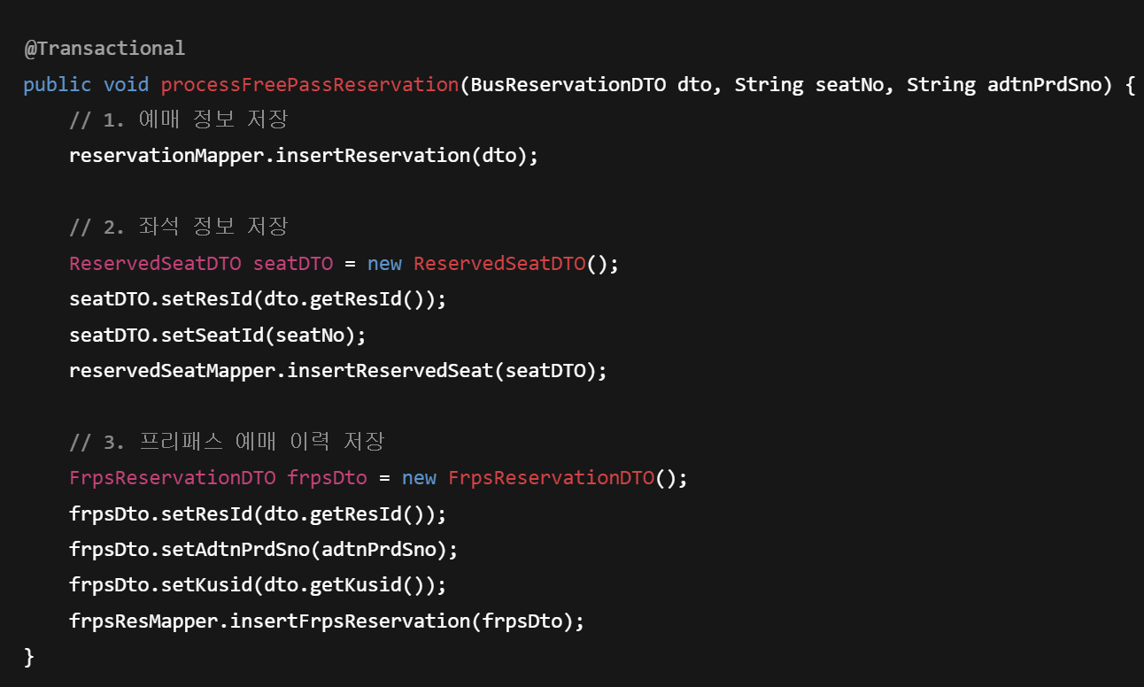

NO.04
추가된 기능

Slide 29
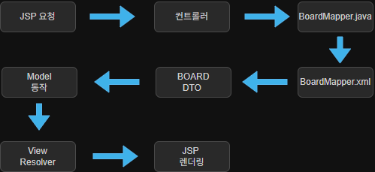
NO.04
게시판 기능

Slide 30
02
KOBUS 기능 시연

Slide 31
02
프로젝트 소감 및 QNA

Slide 32



NO.06
프로젝트 소감 및 QNA
안준호
이정인
양재원
이번 프로젝트를 통해 프레임워크의 중요성을 확실히 느낄 수 있었습니다. 초기 설정만 잘 해두면 서비스 구현에 소요되는 시간을 크게 줄일 수 있다는 점이 인상 깊었고, 이전에는 로그인 기능조차도 직접 모든 기능을 구현해야 했던 것과 달리, Spring Security를 활용하면서 보다 간단하고 효율적으로 로그인 기능을 구축할 수 있었습니다. 이 경험을 통해 앞으로는 더 다양한 기능도 프레임워크의 도움을 받아 효과적으로 구현할 수 있겠다는 확신이 들었습니다.
이번 프로젝트를 통해 Spring MVC 구조의 전체적인 흐름을 실제로 경험해보며, 각 계층의 역할이 얼마나 명확하게 분리되어 있는지 체감할 수 있었습니다.특히 Controller, Service, Mapper, View(JSP) 간의 연결 관계를 하나씩 구현하고 연결하면서 MVC 패턴의 장점을 볼 수 있었고,평소 헷갈렸던 MyBatis 매핑 구조나 DI(의존성 주입) 개념도 실습을 통해 자연스럽게 이해할 수 있었습니다.
STEP 01
실제 운영 중인 서비스를 역설계하여 우리 팀만의 방식으로 구현하면서, 코드 분석을 통해 원래 사이트가 어떤 방식과 흐름으로 구현되었는지를 더욱 깊이 이해할 수 있었습니다. 직접 백엔드와 프론트엔드 개발을 모두 맡아보며 MVC 패턴에 대한 개념을 실질적으로 체득할 수 있었고, 데이터베이스 설계부터 사용자 인터페이스 구성, 서버 로직 구현까지 전 과정을 경험해볼 수 있는 유익한 기회였습니다. 아직 부족한 부분이 많지만, 지속적인 유지보수를 통해 실제로 운영 가능한 수준의 서비스를 완성해보고 싶다는 목표가 생긴 뜻깊은 프로젝트였습니다.
STEP 02
STEP 03

Slide 33
NO.06
프로젝트 소감 및 QNA
김승효
최승호
단순한 예매 사이트처럼 보여도, 실제로는 고려할 정보와 흐름이 매우 많다는 걸 느꼈습니다. 특히 ERD 단계에서의 정교한 DB 설계가 중요하며, 테이블명과 컬럼명에 대한 협업 소통도 프로젝트 완성도에 큰 영향을 준다는 걸 경험했습니다. 실제 업무 흐름처럼 API 연동, DB 처리 구조 등을 구현해보며 실무 감각을 키울 수 있었습니다.
기존프로젝트를 전환하는 작업에서
DB 연결 , TILES 사용과 어노테이션 등등을 사용함에 있어 편리함을 알게 되었고
흐름을 파악하고 있다 생각하여
쉽게 끝날 것 같았던 프로젝트 였지만
그 흐름만으로는 원활한 진행이
되지 않았습니다.
원하는 작업을 해결 하지 못했다라는
답답함이 있었고 가볍게 흘려 넘기던
개념들도 다시 찾아보게 되는 상황이
있었습니다.
이번 프로젝트를 통해 본인 스스로의 학습법이 바뀌어야 한다는 점을 뼈저리게
느끼게 되었습니다.

Slide 34
감사합니다

